Slide 3
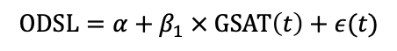
a)
b)
c)
$$ODSL=α+β_{1} × GSAT\left(t\right)+ε(t)$$

Slide 4
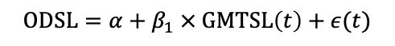
a)
b)
c)
$$ODSL=α+β_{1} × GMTSL\left(t\right)+ε(t)$$

Slide 5

a)
b)
c)
$$ODSL=α+β_{1} × GSAT\left(t\right)+β_{2} × AMOC\left(t\right)+ε(t)$$
d)

Slide 7
a)
b)
c)
d)
e)
f)

Slide 8
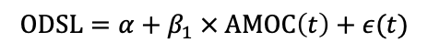
a)
b)
c)
$$ODSL=α+β_{1} × AMOC\left(t\right)+ε(t)$$

Slide 9

a)
b)
c)
$$ODSL=α+β_{1} × GSAT\left(t\right)+β_{2} × GMTSL\left(t\right)+ε(t)$$

Slide 10

a)
b)
c)
$$ODSL=α+β_{1} × GMTSL\left(t\right)+β_{2} × AMOC\left(t\right)+ε(t)$$

